Slide 1
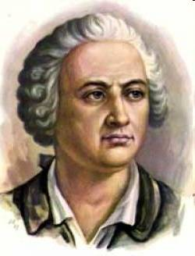
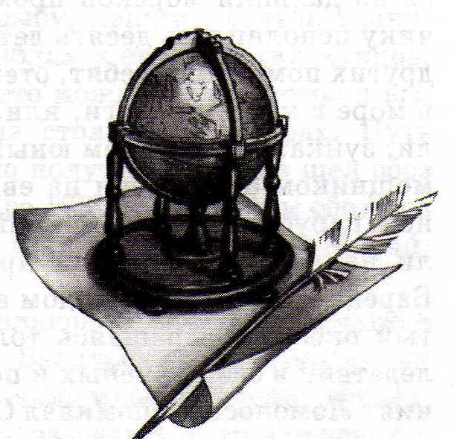
МИХАИЛ ВАСИЛЬЕВИЧ
ЛОМОНОСОВ
(1711 – 1765)

Slide 2
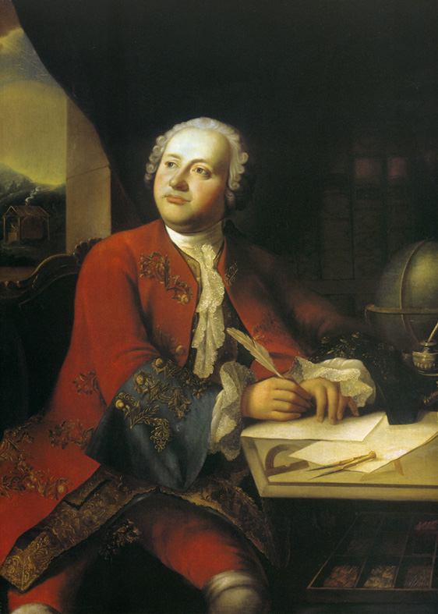
Историк, ритор, механик,химик, минеролог, художник и cтихотворец, он всё испытал и всё проник.
А.С.Пушкин

Slide 3
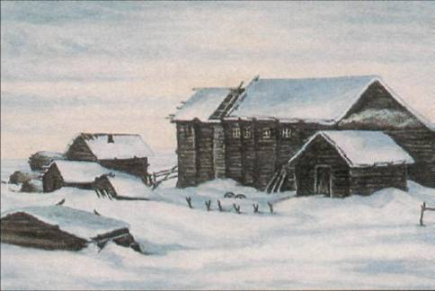
ДЕТСТВО
Родился 8(19)ноября 1711 года в Архангельской губернии Холмогорского уезда в д.Мишанинская (ныне село- Ломоносова) в семье крестьянина - помора Василия Дорофеевича (занимался морским рыбным промыслом на паруснике-галиоте «Чайка») и дочери дьякона - Елены Ивановны Сивковой(умерла, когда Михаилу было 9 лет)

Slide 4
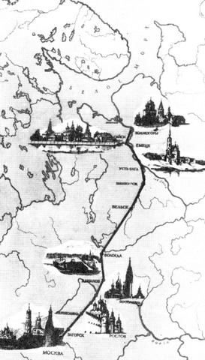
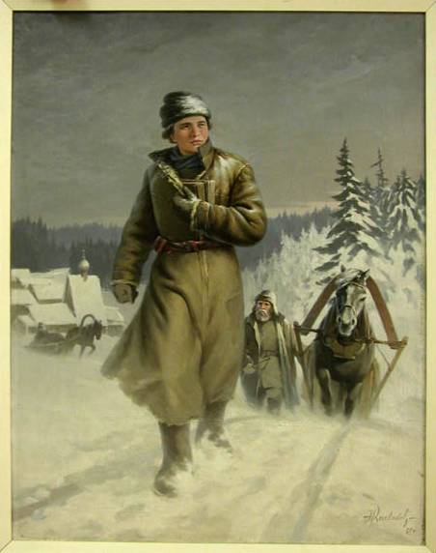
В МОСКВУ
Грамоте обучил Михаила (в 11-12лет) дьячок местной церкви. Первые учебники: славянская «Грамматика» Мелетия Смотрицкого,«Арифметика» Леонтия Магницкого и «Стихотворная Псалтырь Симеона Полоцкого.Страсть к знаниям, тяжёлая обстановка в семье заставили Ломоносова принять решение - оставить родной дом и отправиться в Москву. В декабре 1730 года с рыбным обозом девятнадцатилетний Ломоносов отправился в Москву
Холмогоры
Москва

Slide 5
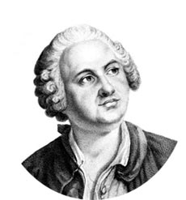
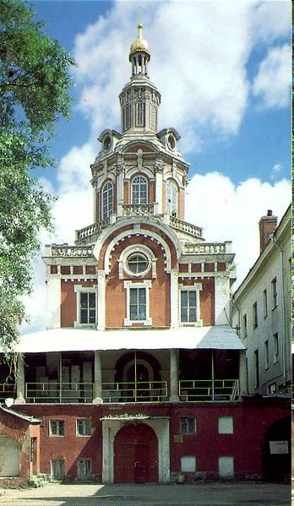
ГОДЫ УЧЁБЫ
В январе 1731 года Михаил Ломоносов, скрыв крестьянское происхождение и назвавшись сыном холмогорского дворянина, поступил в Славяно-греко-латинскую академию в Москве(в настоящее время сохранилось одно из старейших зданий академии – училищный корпус, палаты, построенные в 17 веке). Несмотря на свой немалый возраст (19лет), Ломоносову пришлось начать обучение в младшем классе, т.к. он не знал латыни. В академии Ломоносов изучал латинский язык, русский, математику, риторику, пиитику(стихосложение), политику и философию. В 1735 году Ломоносов перешёл в последний класс.

Slide 6
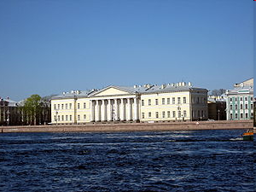
В ноябре 1735 года в числе 12 лучших учеников Михаила отправили для продолжения образования в Петербургскую академию наук. Несмотря на тяжёлые условия жизни, любознательный юноша с первых дней прибытия в Академию проявил огромный интерес к наукам.

Slide 7
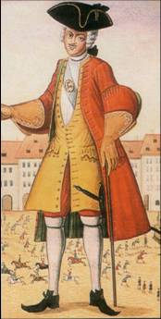
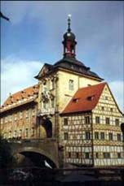
Россия в то время остро нуждалась в специалистах горного дела. И в сентябре 1736 года Михаил Ломоносов в числе трёх лучших студентов (с Дмитрием Виноградовым и Густавом Райзером) был направлен на учёбу в Германию в Марбург для изучения химии, физике, математике, философии, и металлургии.
В Марбургском университете он занимался у известного немецкого учёного Христиана Вольфа (он стал для Ломоносова Учителем с большой буквы)
В 1738 году Ломоносов написал своё первое научное сочинение по физике.
В 1739 году Ломоносов написал первую оду «На взятие Хотина»(когда русские войска одержали победу над турками) и «Письмо о правилах российского стихотворства» .
В 1739 году Ломоносов из Марбурга направляется во Фрейберг, где посещает университетские лекции по металлургии известного немецкого химика Фридриха Генкеля. Здесь он прожил с 1739 по 1741 гг.
МАРБУРГ
Студент немецкого
университета

Slide 8
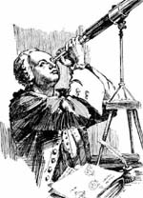
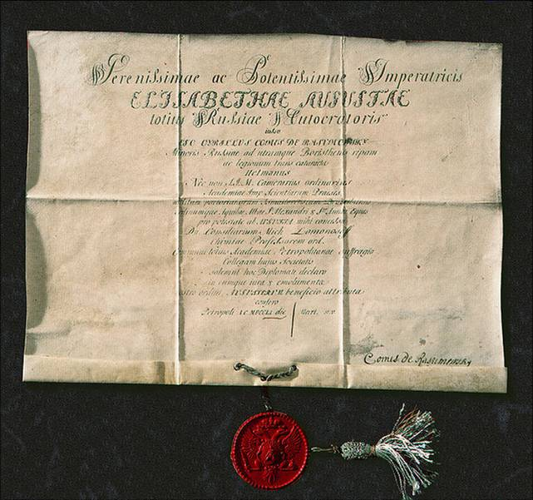
НАУКА
В 1741 г. Ломоносов вернулся в Россию. Он работает в Петербургской Академии наук. Создаёт там хорошие физическую и химическую лаборатории. С января 1743 года Ломоносов был определён в Академию адъюктом физики. Это было низшее учёное звание в Академии, которое давало право на самостоятельную научную работу и возможность участия в заседаниях Академического собрания. В июле 1745 года он получает должность профессора химии.
Диплом профессора химии

Slide 9
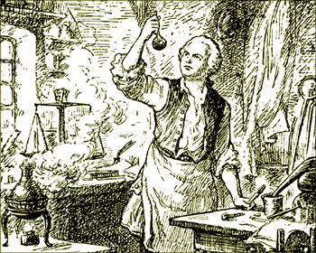
В 1747 году Ломоносов написал книгу «Краткое руководство к красноречию», которую чаще всего называли просто «Риторика»
Ломоносов считал химию своей основной специальностью и, как никто другой, понимал, что без лаборатории, без возможности химических экспериментов химическая наука развиваться не может. В 1746 году Елизавета подписала указ о постройке химической лаборатории. Но только в 1748 Ломоносов создал химическую лабораторию, в которой проводил научные исследования, в том числе разрабатывал состав стекла, фарфора и смальты, которую использовал для своих мозаик, созданных в 1751. В 1751 году Ломоносов получил чин коллежского советника, дающий право на потомственное дворянство.
Главным орудием химика начала 18 века был огонь, потому в Ломоносовской лаборатории имелось 9 печей различного назначения. Период с 1748 по 1757 год можно назвать «химическим» по главному предмету, которым занимался учёный.
Ломоносов в своей
химической лаборатории.

Slide 10
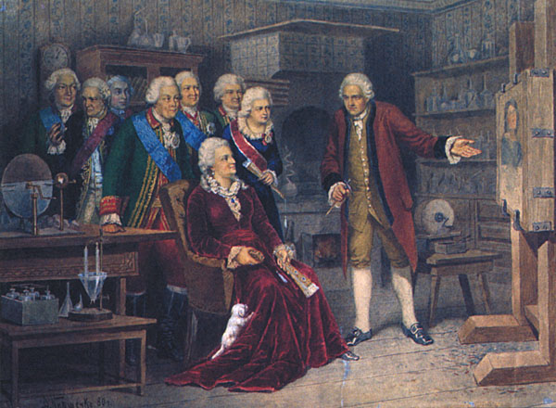
МОЗАИЧНЫЕ КАРТИНЫ
Ломоносов показывает свои работы императрице.
Первым в России автором многих мозаик стал сам М.В.Ломоносов. «Образ Божией Матери»-над которым он трудился пять с половиной месяцев- он приподнёс императрице Елизавете Петровне. После смерти Ломоносова мозаичное дело надолго пресеклось, а мозаичное полотно «Полтавская баталия» после длительных злоключений в 1925 году украсило парадную лестницу здания Академии наук в Ленинграде (СПб)

Slide 11
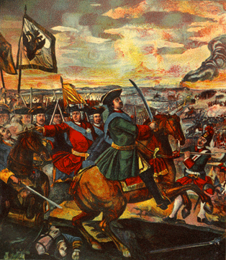
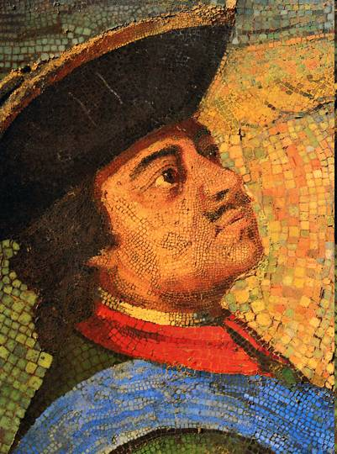
М.В.Ломоносов. Полтавская баталия. Мозаика.

Slide 12
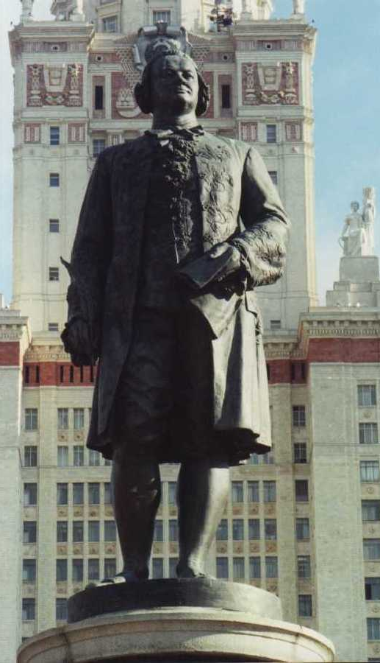
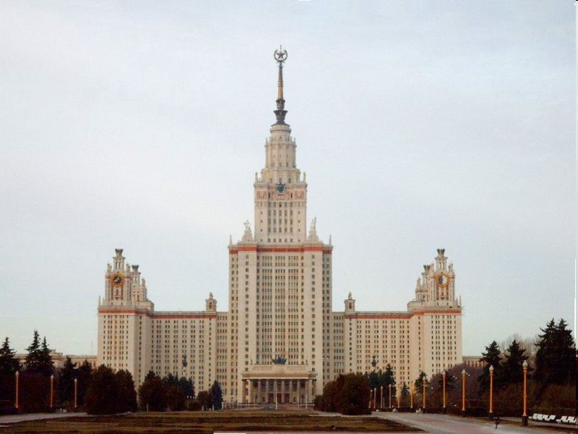
МОСКОВСКИЙ УНИВЕРСИТЕТ
Одной из своих главных жизненных задач Ломоносов считал распространение просвещения в русском народе. По предложению Ломоносова с января 1755 года Академия наук стала выпускать научно-литературный журнал «Ежемесячные сочинения, к пользе и увеселению служащих». 12 января 1755 года был подписан «Указ об учреждении в Москве университета» В 1755 по инициативе Ломоносова и по его проекту был основан Московский университет, «открытый для всех лиц, способных к наукам», а не только для дворян.

Slide 13
Михаил Васильевич Ломоносов
В 1763 году произведён в статские советники.
В октябре 1763 года Ломоносов за свои мозаичные работы был избран почётным членом Академии художеств.
В мае 1760 года он избран почётным членом Шведской Академии наук.
В 1764 году – почётным членом Болонской Академии.

Slide 14
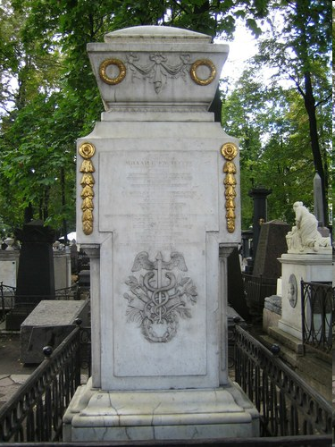
Умер Ломоносов в Петербурге 4 апреля 1765.
Его похоронили при большом стечении народа на Лазаревском кладбище Александро- Невской лавры.
Могила Ломоносова в Александро-Невской лавре

Slide 15
КНИГИ Михаила Васильевича ЛОМОНОСОВА
Автор трудов по русской истории
Крупнейший русский поэт – просветитель 18 века.
Создатель русской оды философского и высокого гражданского звучания.
Автор поэм, поэтических посланий, трагедий, научной грамматики русского языка.
Возродил искусство мозаики, создал с учениками мозаичные картины.
Член Академии художеств.

Slide 16
ОТКРЫТИЯ ЛОМОНОСОВА
Организовал первую в России химическую лабораторию . /ХИМИЯ/
Развивал атомно – молекулярные представления о строении вещества. / ФИЗИКА/
Создал ряд оптических приборов.
Открыл атмосферу на Венере.
Описал строение Земли.
Объяснил происхождение многих полезных ископаемых и минералов.
Опубликовал руководство по металлургии.
Подчеркивал важность исследования Северного морского пути и освоения Сибири.
Автор трудов по русской истории.
По инициативе Ломоносова основан Московский университет (в 1755 году)

Slide 17
МИХАИЛ ВАСИЛЬЕВИЧ ЛОМОНОСОВ
Разработал правила написания и произношения слов в русском языке.
Создал «теорию трёх штилей»(стилей), где подробно разбирал, какие слова и выражения стоит употреблять в трагедии или речи оратора, а какие в комедии и в обычном письме.
Написал «Риторику» - учебник для желающих говорить красиво и вместе с поэтом Кирилловичем Тредиаковским открыл для нас «ямб» - лёгкий стихотворный ритм, который с тех пор так любят все русские поэты.
А ещё он придумал множество слов, которые мы все сегодня произносим, даже не догадываясь, что их автор – Ломоносов. Дело в том, что все научные термины в молодой отечественной науке были иностранного происхождения. Для русского слуха они звучали очень непривычно. Ну, например, как вам понравится слово «оксигениум»? По гречески это значит буквально- «кислоту рождающий». Ломоносов задумался: а почему не перевести на русский язык? И придумал новое слово – «КИСЛОРОД». Горизонт, квадрат, атмосфера, градусник, термометр, формула, микроскоп, преломление, равновесие, диаметр, кислота, минус, чертёж, автограф, нелепый- все эти известные нам слова были придуманы и введены в состав русского языка Михаилом Васильевичем!

Slide 18
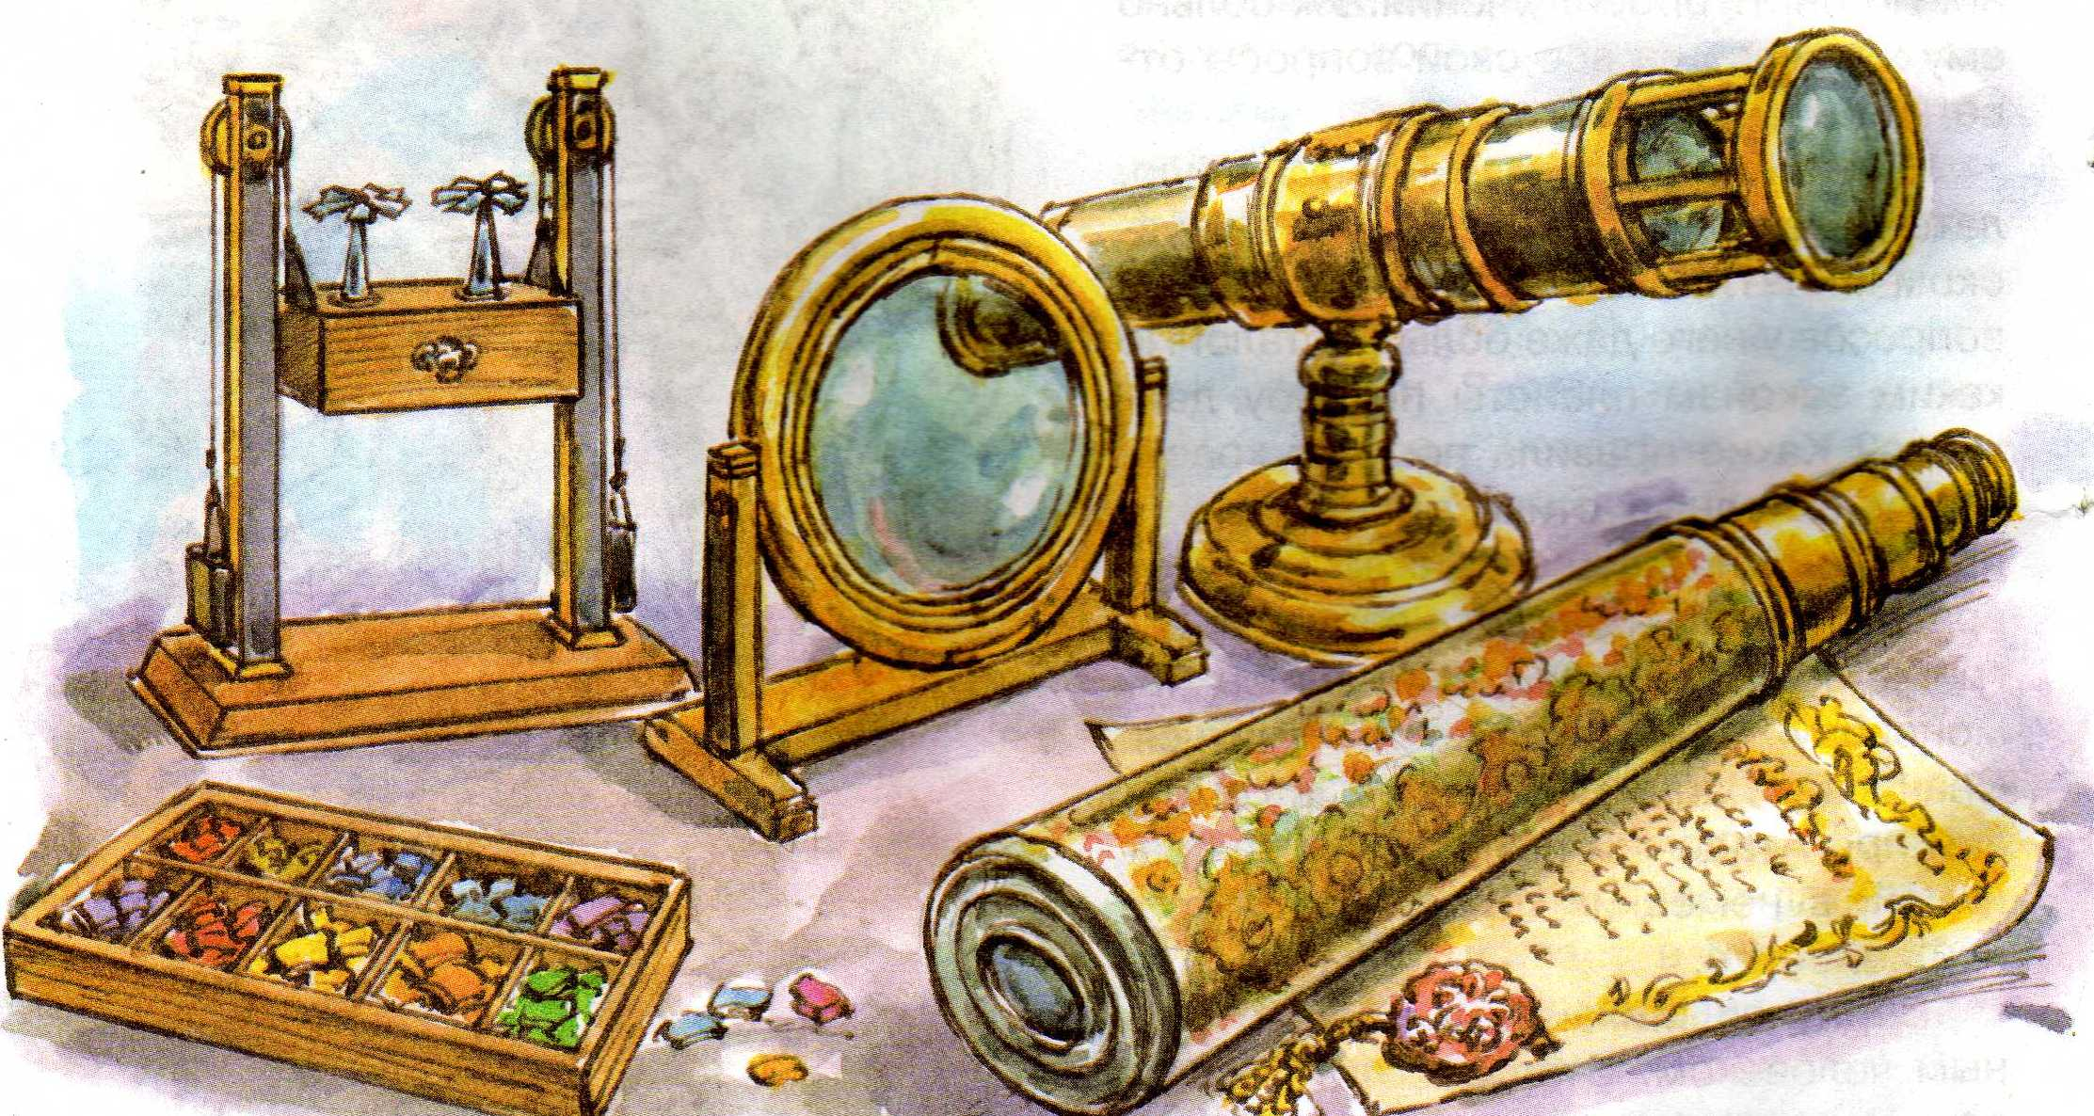

Slide 19
Обращение М.В.Ломоносова к потомкам
«О вы, которых ожидает Отечество от недр своих
И видеть таковых желает,
Каких зовёт из стран чужих,
О, ваши дни благословенны!
Дерзайте ныне ободренны
Раченьем вашим показать,
Что может собственных Платонов
И быстрых разумов Невтонов
Российская земля рождать».

Slide 20
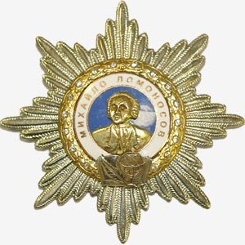
НАГРАДЫ – ОРДЕН ЛОМОНОСОВА
Орденом Ломоносова награждаются граждане за высокие достижения в государственной, производственной, научно- исследовательской, социальной, культурной, общественной и благотворительной деятельности, в области науки, литературы и искусства.

